Slide 1
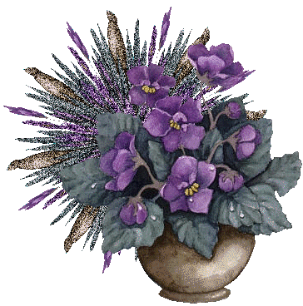
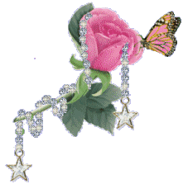
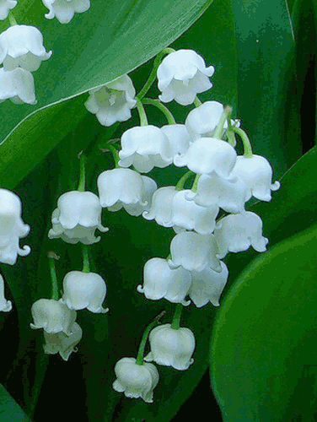
HELLO!
Buenos Dias!
Dobri Den!

Slide 2
Volkskunst
Die Volkskunst ist ewig, Das ist das Herz desVolkes. Sie macht uns seelisch, Sie ist der Ruf des Herzens.

Slide 3
Wortschatz
deutsch
russisch
1. Weglaufen(ie,au)
2 die Holzschindel (n)
3 unter Denkmalschutz stehen(a,a)
4 ein Stoss Holz
5 der Weizen(-)
6.erzeugen (te,t)
7.erleichtern (te,t)
8 das Geschirr (e)
9 der Volkskünstler (-)
10. verwenden (te,t)
11 die Volkskunst (-̈,e)
12. weiterentwickeln ()te,t
13. entstehen (a,a)
14. der Grund (-̈,e)
15. die Holzmalerei (en)
16. die Kunstart (en)
покидать
деревянная черепица
находиться под охраной
поленница
пшеница
производить
облегчать
посуда
народный художник
употреблять, использовать народное искусство
развивать дальше
возникать
фон
живопись по дереву
вид искусства

Slide 4
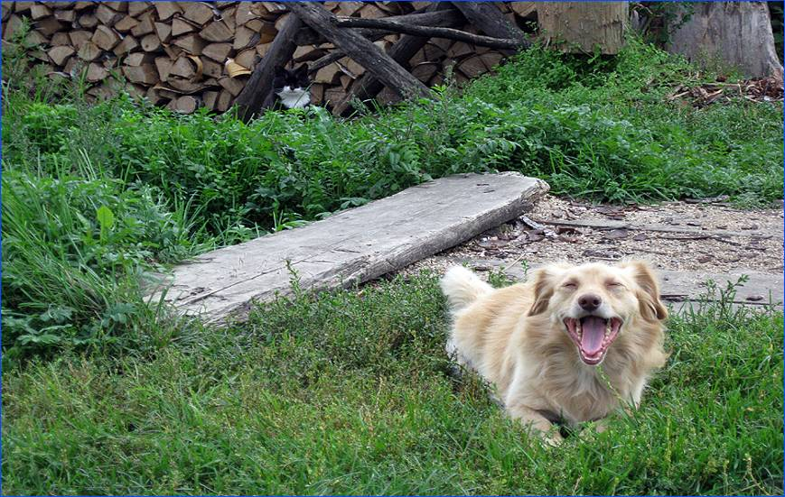
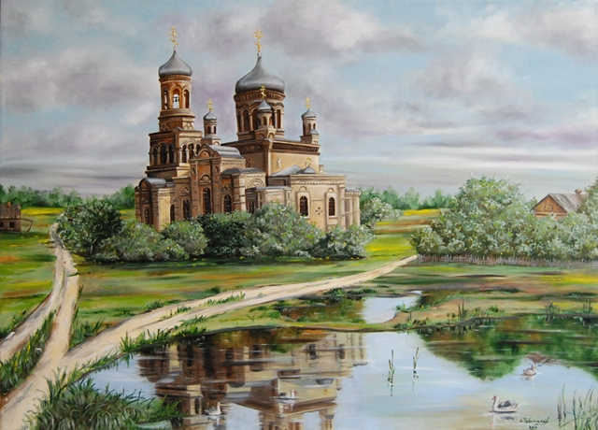
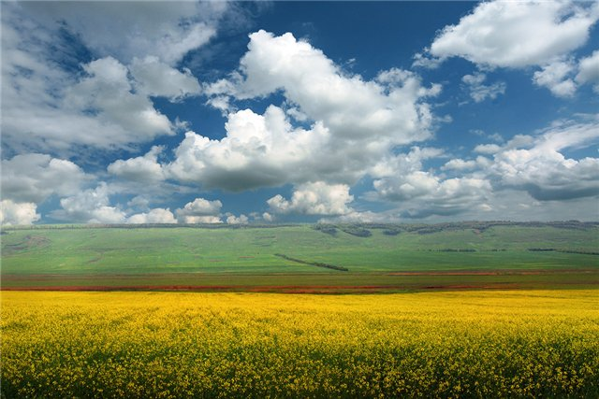
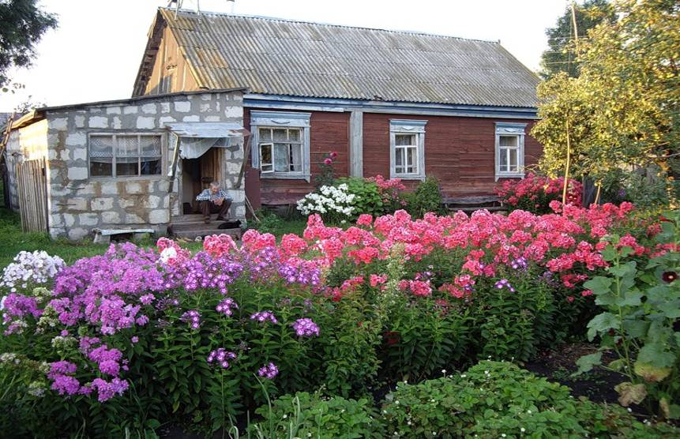
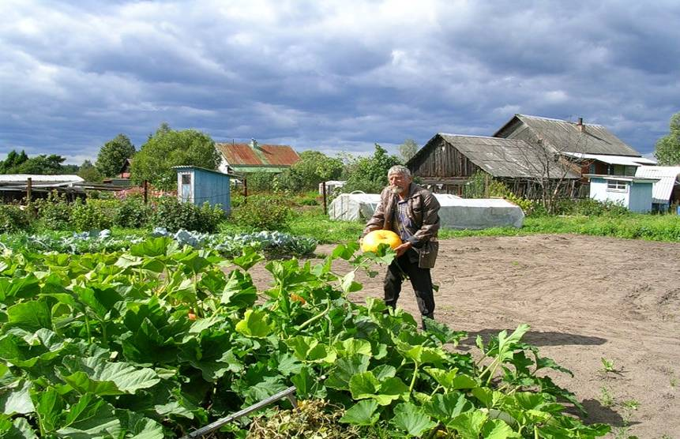
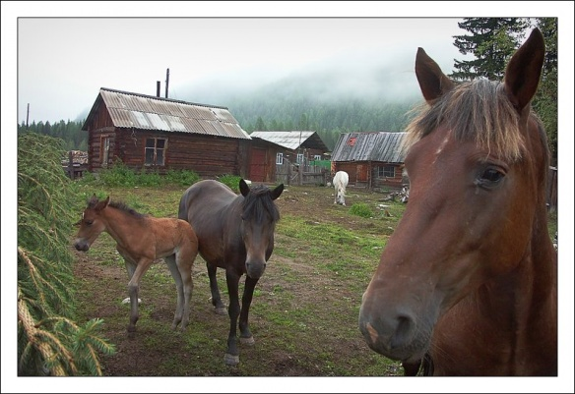
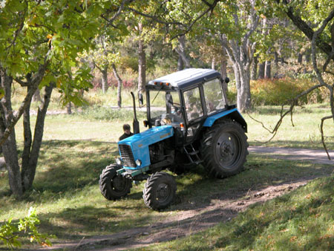
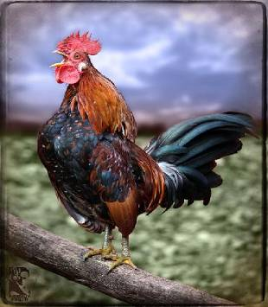
Russische Dörfer:wie sind sie?

Slide 5
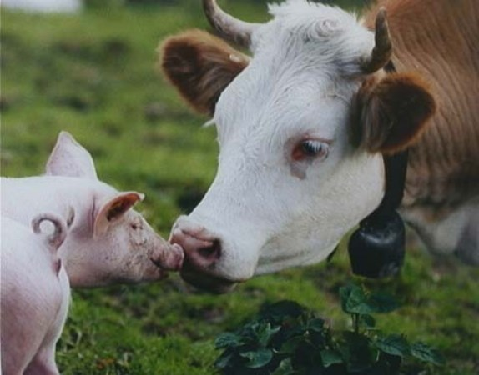
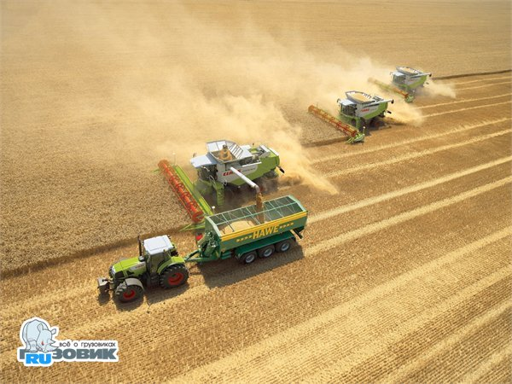
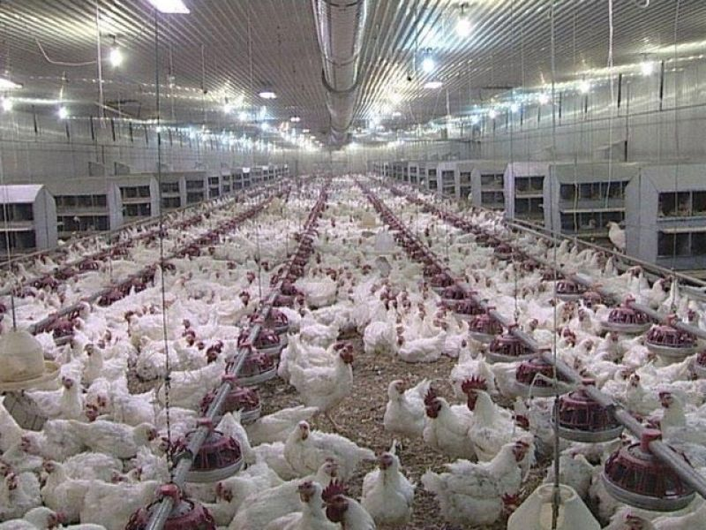
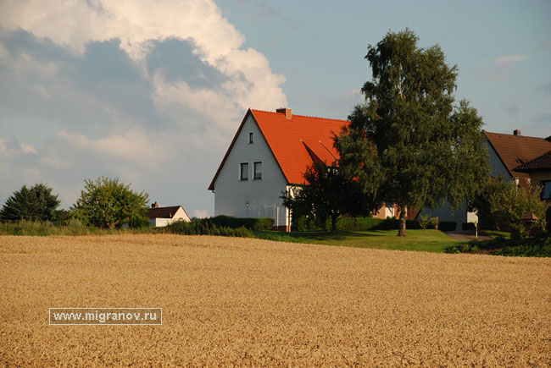
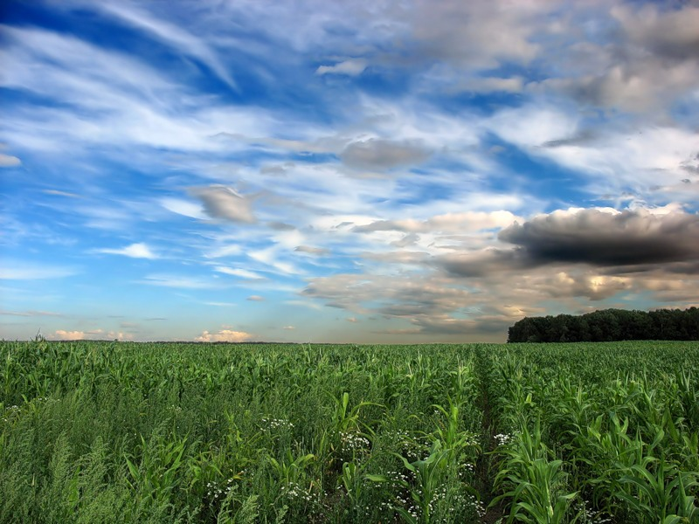
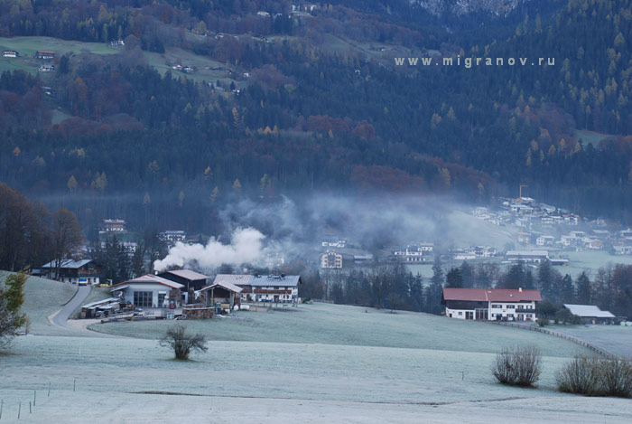
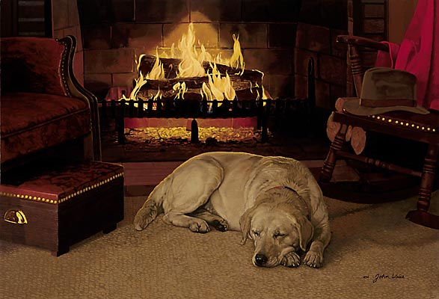
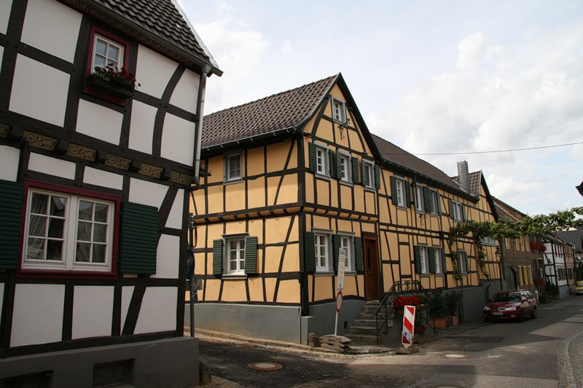
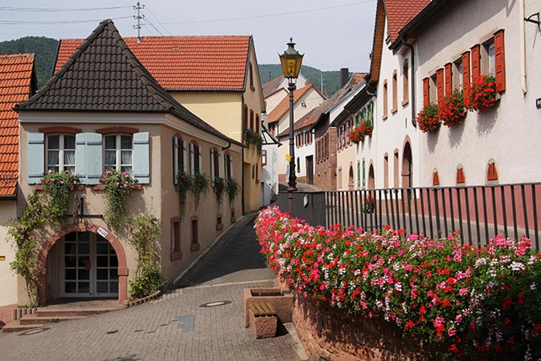
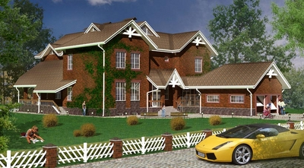
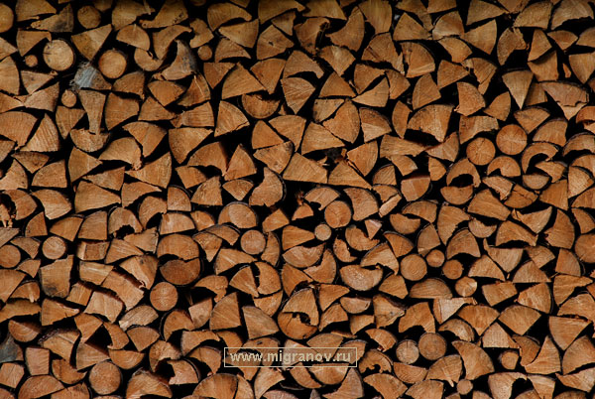
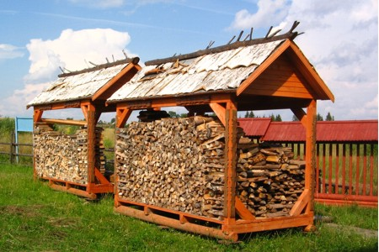
Deutsche Dörfer: wie sind sie?

Slide 6
Beantwortet folgende Fragen:
Was erzeugen die Bauer auf ihren Höfen?
Gibt es in deutschen Dörfern Landmaschinen?
Haben die Bauer Geflügel?
Unterscheiden sich das deutsche Dorf und das russische Dorf?
Gibt es in modernen Dörfern alte Bauerhäuser?
Ist die Fläche zwischen Nachbardörfern gesät?
Was ziehen viele Deutschen vor?

Slide 7
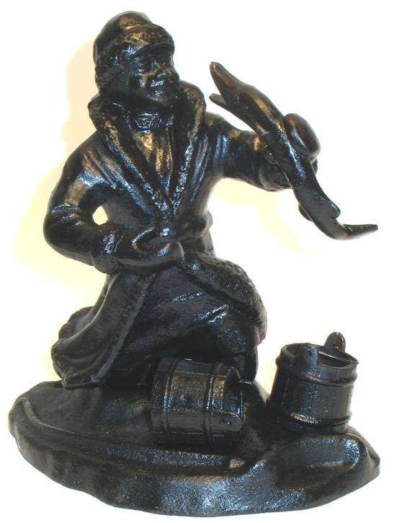
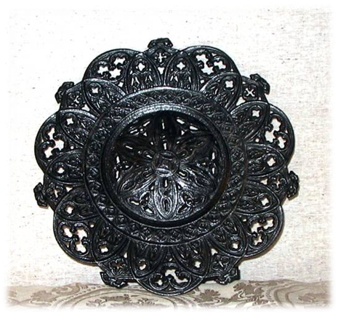
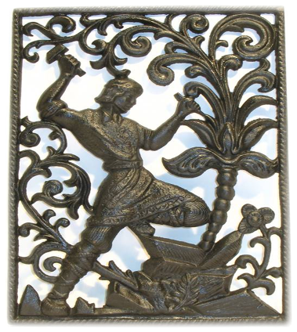
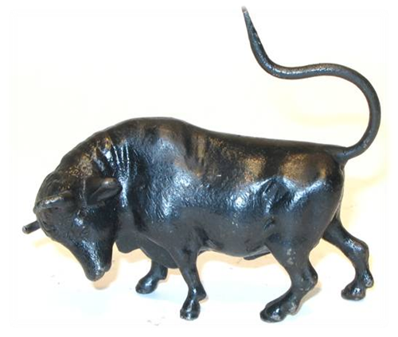
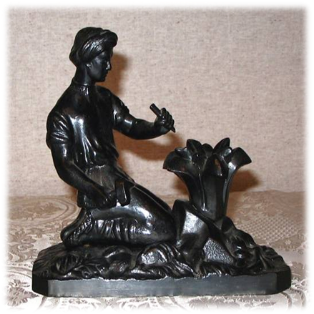
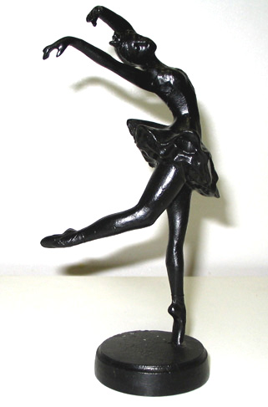
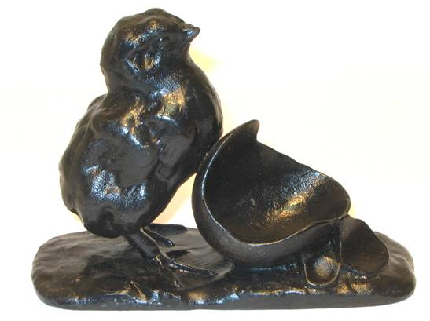
Kasli-Gießen

Slide 8
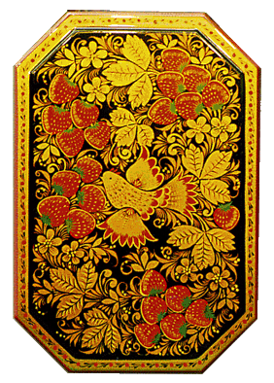
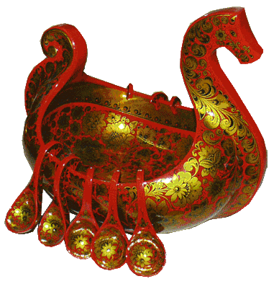
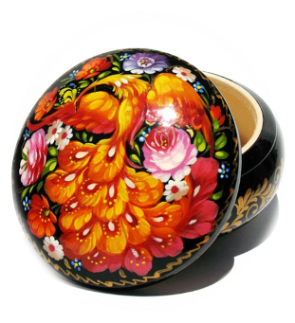
Chochloma

Slide 9
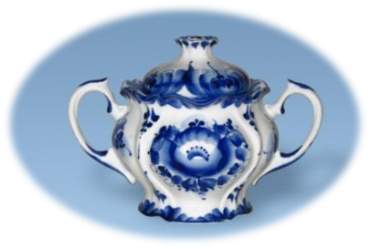
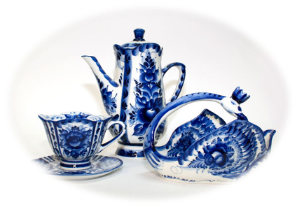
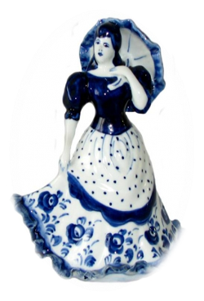
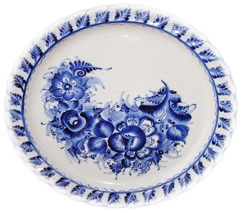
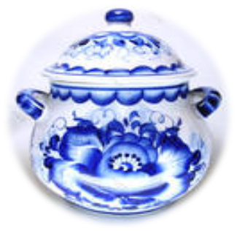
Gshelkeramik

Slide 10
Vollendet die Sätze!
1.Chochloma ist...
2.Chochloma liegt...
З.Маn macht in Chochloma ...
4.Die Bauern bemalen in Chochloma das Geschirr in…
5.Gshel ist auch ...
6.Man macht hier...
7.Die Kunst wurde in Gshel ... gegründet.
8.Man gebraucht... Farben.
9.Das Dorf Gshel befindet sich
... Geschirr und Löffel.
...ein weltberühmtes russisches Dorf.
... wunderschönes Keramik.
...Geschirr aus Holz.
... 1939…
...blaue und weiße…
...Gold, Silber, Rot und Schwarz.
... nicht weit von Nishni Nowgorod.
... nicht weit von Moskau.

Slide 11
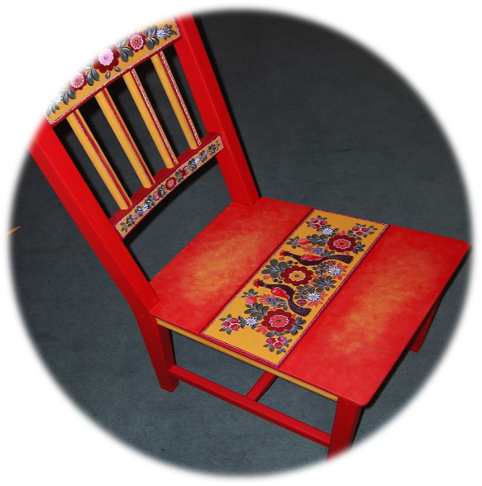
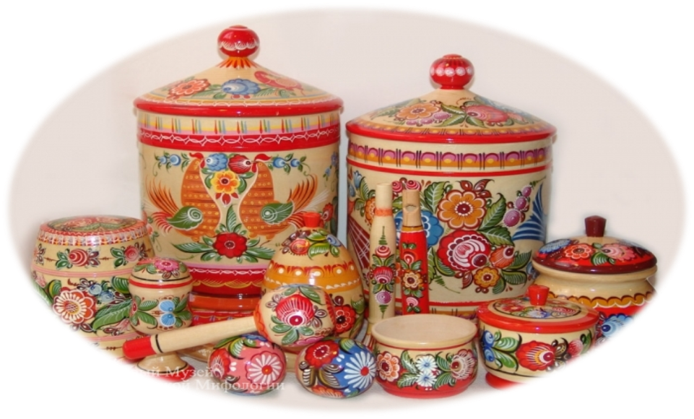
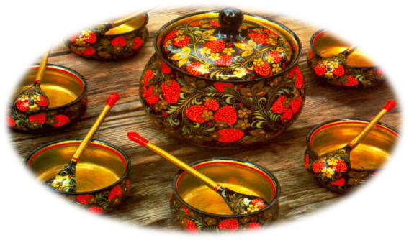
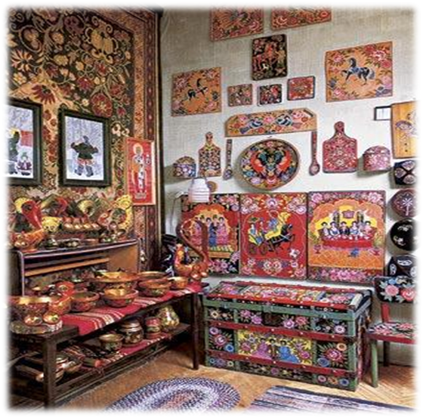
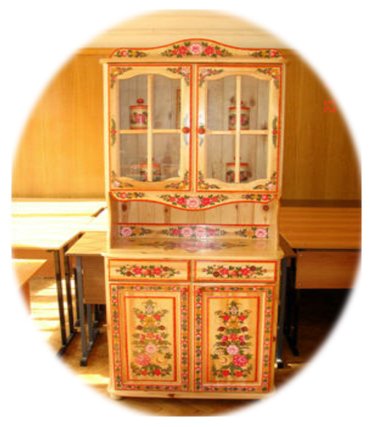
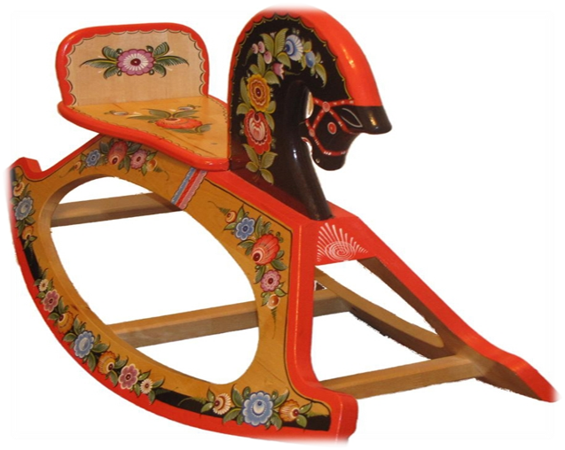
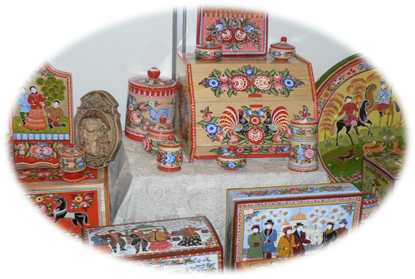
Gorodezmalerei

Slide 12
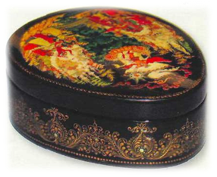
Palech
Die schönsten Traditionen der Volkskunst entwickelt man im Dorf Palech weiter.
Dort produziert man die weltberühmten Palech-Schatullen.
Die Schatullen und andere Sachen aus Palech sind in der ganzen Welt beliebt.

Slide 13
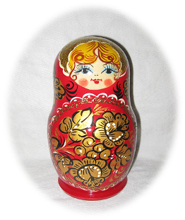
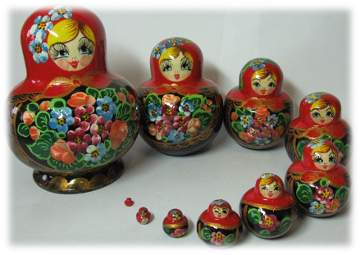
Matrjoschkas
Das sind kleine Puppen aus Holz.Sie sind bunt bemalt und erinnern an russischen Frauen:sie sind genauso freundlich,gut und schön.

Slide 14
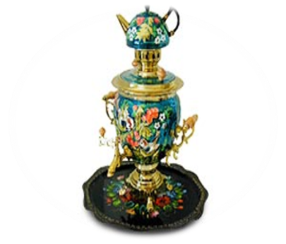
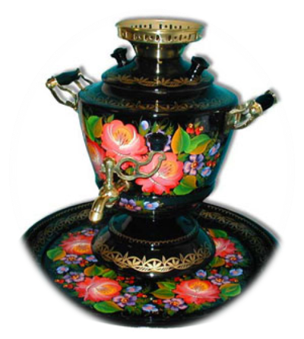
Die Samowarenhauptstadt Tula
Samowars
erzeugt man in Tula,sie sind weit in der Welt bekannt und alle Ausländer assozieren immer Russland mit den Samowars.

Slide 15
Holzschnitzerei

Slide 16
Spielzeuge zu Weihnachten

Slide 17
Spielzeuge zu Ostern

